Slide 1
Τηλεμετρία και συστήματα τηλεμετρίας πλοίων
Δρ. Βασιλεία Π. Πέππα

Slide 2
Παλαιότερα...
Η παρακολούθηση της λειτουργίας και η συντήρηση των ναυτικών μηχανών ήταν ένα δύσκολο και πολυδάπανο έργο λόγω του μεγάλου όγκου τους σε συνδυασμό με την απουσία αυτοματισμών καθώς ανάγκαζε τους υπεύθυνους αξιωματικούς φυλακής να βρίσκονται συνεχώς στο μηχανοστάσια κατά τη διάρκεια της βάρδιας τους και να εκτελούν συνεχώς οπτικούς ή ακουστικούς ελέγχους τόσο στις κύριες μηχανές όσο και στα βοηθητικά μηχανήματα το πλοίου προκειμένου να δια- σφαλίσουν τη σωστή λειτουργία τους.

Slide 3
Σύγχρονη ναυτιλία
Η ένταση είναι μεγάλη και η ανοχή σε καθυστερήσεις μηδενική, γεγονός που αυξάνει την αναγκαιότητα συντήρησης των ναυτικών κινητήρων.
Αν για κάποιο λόγο (καιρός, βλάβη κτλ) δεν είναι το πλοίο στο λιμάνι άφιξής του στις προσυμφωνημένες ημερομηνίες, η ναυ- τιλιακή εταιρία θα πρέπει να καταβάλει ένα πρόστιμο για τη ρήτρα που δεν μπόρεσε να τηρήσει.

Slide 4
Σύγχρονη ναυτιλία
Σε περίπτωση κατά την οποία ένα πλοίο δεν προσαρμόζεται στις ισχύουσες νομοθεσίες στο λιμάνι άφιξης, επιβάλλονται πρόστιμα τόσο σε αυτό όσο στον καπε- τάνιο και στον Ά μηχανικό, ενώ απαγορεύεται ο απόπλους του μέχρι να συμμορφωθεί στην εκάστοτε ισχύουσα τοπική νομοθεσία.

Slide 5
Πληροφοριακά Συστήματα για σωστή λειτουργία πλοίων
Προς διασφάλιση της σωστής λειτουργίας των πλοίων και την αποφυγή περαιτέρω δαπανών, το σύνολο των ναυτιλιακών εταιριών σε συνεργασία με τους νηογνώμονες , έχουν υιοθετήσει ένα συνδυασμό μεθόδων προβλεπτικής και προδραστικής συντή- ρησης ελέγχοντας διάφορα σημεία του πλοίου, μέσω ειδικών προγραμμάτων συντή- ρησης PMS (Planned Maintenance Systems).

Slide 6
Τηλεμετρία
Τα προγράμματα αποτελούν σύγχρονα Πληροφοριακά Συστήματα, βάση των οποίων αποτελεί μια σύγχρονη επιστήμη η οποία ονομάζεται Τηλεμετρία.
Με το όρο Τηλεμετρία ορίζουμε την επιστήμη που επιτρέπει τη συλλογή δεδομένων εξ’ αποστάσεως για καταγραφή και ανάλυση, με στόχο την παροχή υψηλής ποιότητας ασφάλειας, για το προσωπικό και το υλικό του πλοίου

Slide 7
Σύγχρονες Τάσεις
Στα σύγχρονα πλοία συναντάμε συνήθως ολοκληρωμένα συστήματα τηλεμετρίας, λό- γω των αυξημένων απαιτήσεων και της σύνθεσης πολλών διαφορετικών συστημάτων.

Slide 8
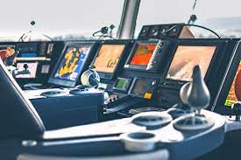
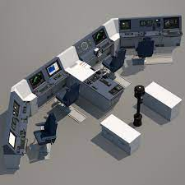
Machinery Centralized Control & Monitoring System
Τυπικό Κεντρικό Σύστημα Ελέγχου πλοίου

Slide 9
Περιεχόμενα Συστήματος
Το σύστημα αποτελείται από τα επίπεδα:
∆ιασύνδεσης και ομαδοποίησης σημάτων
Μεταφοράς και διαχείρισης σημάτων
Επεξεργασίας και οπτικοποίησης των σημάτων

Slide 10
Τρόπος Λειτουργίας
Η διασύνδεση πραγματοποιείται μέσω κιβωτίων εισόδου/εξόδου (Ι/Ο ΒΟΧ) τα οποία συνδέονται με τα επιμέρους συστήματα.
Τα Ι/Ο ΒΟΧ μέσω βρόγχου οπτικών ινών, μεταφέρουν πληροφορίες από τους αισθητήρες προς τους κεντρικούς επεξεργαστές για ομαδοποίηση και επεξεργασία ή παίρνουν εντολές και παράγουν σήματα ε- λέγχου. Υπάρχουν τρεις βρόγχοι για το πρωραίο, το πρυμναίο μηχανοστάσιο και τα βοηθητικά μηχανήματα

Slide 11
Κεντρική Μονάδα
Οι κεντρικοί επεξεργαστές ελέγχουν και ρυθμίζουν τη λειτουργία του βρόγχου. Ταυτόχρονα διασυνδέονται μεταξύ τους και με τους σταθμούς εργασίας, στη Γέφυρα και στο Κέντρο Ελέγχου Μηχανοστασίου

Slide 12
Πλεονεκτήματα
Από τα σημεία αυτά γίνεται η οπτικοποίηση των ενδείξεων και ο τηλεχειρισμός των μηχανημάτων, η καταγραφή των σφαλμάτων, η τήρηση ιστορικού μέσω γραφημάτων. Το λογισμικό χρησιμοποιείται στους σταθμούς εργασίας βασίζεται σε λειτουργικά προγράμματα, συνήθως Microsoft Windows.
Μέσω του συστήματος επιτυγχάνεται η κατάργηση των βαρδιών και ο περιορισμός των επισκέψεων, από το προσωπικό, μόνο για εκτέλεση περιοδικών ελέγχων ασφαλείας.

Slide 13
Τοπικές Μονάδες Σημάτων (Ι/Ο ΒΟΧ)
Τοπικές μονάδες σημάτων υπάρχουν σε όλο το πλοίο ώστε να συλλέγονται πληροφορίες από τους αισθητήρες και να μεταφέρονται τα απαραίτητα σήματα προς τα τηλεχειριζόμενα συστήματα. Τα σήματα μπορεί να είναι:
• Ψηφιακά σήματα εισόδου, εκείνα της ένδειξης της κατάσταση ηλεκτρονόμων σε εκκινητές ηλεκτρικών κινητήρων • Ψηφιακά σήματα εξόδου, όπως εκείνα της ενεργοποίησης ηλεκτρονόμων σε εκκινητές ηλεκτρικών κινητήρων
• Αναλογικά σήματα εισόδου, όπως εκείνα του αισθητήρας μέτρησης πίεσης στο δίκτυο πυρκαγιάς

Slide 14
Συσκευές
Μaster συσκευές: αυτές που ελέγχουν το δίαυλο και έχουν την εξουσιοδότηση να εκδίδουν μηνύματα χωρίς αυτό να τους έχει αιτηθεί. Είναι οι κεντρικοί επεξεργαστές (LPU) που υπάρχουν σε κάθε δακτύλιο διασύνδεσης των I/O Box.
Slave συσκευές: είναι ο τελικός προσαρμογέας δικτύου που είναι διασυνδεμένοι οι αισθητήρες των συστημάτων.

Slide 15
Οπτική απεικόνιση
Η διεπαφή ανθρώπου – μηχανήματος πραγματοποιείται στους σταθμούς εργασίας. Η κατανομή των σελίδων που απεικονίζουν την κατάσταση του συστήματος ακολουθούν δενδροειδή μορφή.

Slide 16
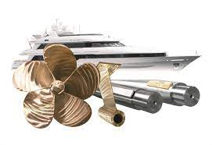
Πρόωση
Κύριες Μηχανές
Μειωτήρες στροφών
Αξονικό σύστημα

Slide 17
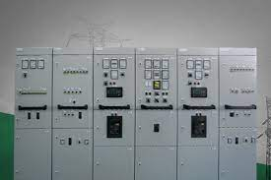
Παραγωγή και διανομή ηλεκτρικής ισχύος
Ηλεκτρομηχανές
Πίνακες διανομής

Slide 18
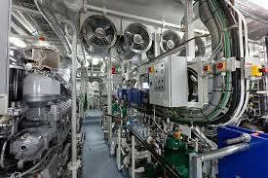
Βοηθητικά μηχανήματα
Αεροσυμπιεστές
Κλιματισμός
Αερισμός
Δεξαμενές
Αντλίες μετάγγισης
Πηδάλια
Βιολογικός καθαρισμός

Slide 19
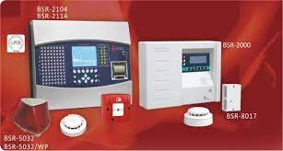
Έλεγχος βλαβών
Κατάσταση κυτών
Πυρανίχνευση
Αντλίες πυρκαγιάς
Κατάσταση θυρών/ ανοιγμάτων

Slide 20
Σύγχρονες Μηχανές
Διαθέτουν ένα ηλεκτρονικό σύστημα αυτόματου ελέγχου, προς διασφάλιση της σωστής λειτουργίας τους
Οπτικοποίηση λειτουργικών χαρακτηριστικών της μηχανής και παρουσίαση γεγονότων που συμβαίνουν κατά την λειτουργία της, όπως αναφορές βλάβης αισθη- τήρων ή τιμών θερμοδυναμικών μεγεθών που βρίσκονται εκτός ορίων λειτουργίας

Slide 21
Σύγχρονες Μηχανές
Παραμετροποίηση μηχανής μέσω σημάτων που επενεργούν σε διατάξεις σχετικές με πιέσεις - θερμοκρασίες λειτουργίας, παροχή αέρα και στροφές λειτουργίας.
Έλεγχο μηχανής ώστε συγκεκριμένες διαδικασίες κατά την εκκίνηση, τη λει- τουργία και την κράτηση της να εκτελούνται αυτόματα.

Slide 22
Ηλεκτροϋδραυλικός Ρυθμιστής
Στον ηλεκτροϋδραυλικό ρυθμιστή μέσω του οποίου παρέχεται πετρέλαιο στους κυλίνδρους της μηχανής. Η παροχή ελέγχεται με τη βοήθεια διπλού πηνίου τροφο- δοτούμενου με συνεχές ρεύμα από το αυτόματο σύστημα. Ανάλογα με την τροφο- δότηση, ο πυρήνας του πηνίου μετατοπίζεται επενεργώντας στο μηχανισμό ρύθμισης της απαιτούμενης υδραυλικής πίεσης για την κίνηση του βραχίονα ρύθμισης εμβολι- σμού των αντλιών πετρελαίου.

Slide 23
Βαλβίδα αέρα εκκίνησης
Στην ηλεκτρικά ελεγχόμενη βαλβίδα αέρα εκκίνησης της μηχανής. Η βαλβίδα αποτελείται από πηνίο και η παροχή κατάλληλης τάσης μετατοπίζει τον πυρήνα του, απελευθερώνοντας τον αέρα που είναι εγκλωβισμένος και οδη-γώντας τον μέσω του κύριου τμήματος της βαλβίδας, στη μηχανή για εκκίνηση.

Slide 24
Ρυθμιστική τρίοδη βαλβίδα
Στη ρυθμιστική τρίοδη βαλβίδα του δικτύου νερού ψύξης υψηλής θερμοκρασίας (αποσταγμένο νερό που ψύχει τους κυλίνδρους και τις κυλινδροκεφαλές) που ελέγχεται από βηματικό κινητήρα προς διατήρηση της θερμοκρασίας του νερού σταθερής.

Slide 25
Ανεπίστροφες βαλβίδες
Καθώς οι πυρήνες των πηνίων συνδέονται με τη μη- χανική αγκίστρωση των βαλβίδων, η τροφοδότηση τους με τάση προκαλεί μετα- κίνηση του πυρήνα με αποτέλεσμα να ασφαλίζεται το κλαπέ και να κλείνει, προ- καλώντας απότομη διακοπή λειτουργίας της μηχανής (Shut Doown) για προ- στασία λόγω υπερτάχυνσης.

Slide 26
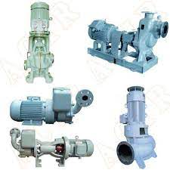
Ηλεκτροκίνητη αντλία προλίπανσης
Μέσω κατάλληλου ηλεκτρικού σήματος ενεργοποιούν τον ηλεκτρο- νόμο (ρελέ) του εκκινητή της αντλίας.

Slide 27
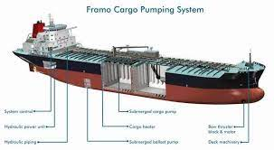
Σύστημα απομόνωσης αντλιών πετρελαίου
Στο σύστημα απομόνωσης αντλιών πετρελαίου της δεξιάς πλευράς των κυλίνδρων, ώστε να έχει εκπέμπονται χαμηλοί ρύποι κατά την άφορτη λειτουργία της μηχα- νής.

Slide 28
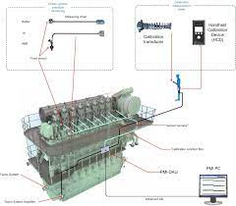
Εφαρμογή συστημάτων τηλεμετρίας στα πλοία
Κλασσικό και ευρέως χρησιμοποιούμενο σύστημα τηλεμετρίας αποτελεί το σύστημα MAN B&W Diesel’s Off-line PMI (Pressure Management Indicator)

Slide 29
MAN B&W Diesel’s Off-line Pressure Management Indicator (PMI)
Το σύστημα χρησιμοποιείται για τη διαδικασία λήψης μετρήσεων πίεσης κυλί- νδρου από κινητήρα Diesel, και παρέχει τη δυνατότητα της ειδικής επεξεργασίας των μετρήσεων που θα χρησιμοποιηθούν για τη διάγνωσή του.
Εφοδιασμένο με το απαραίτητο είναι σχεδιασμένο να υπολογίζει αυτόματα, να εμφανίζει και να αποθηκεύει τα αποτελέσματα των μετρή- σεων.

Slide 30
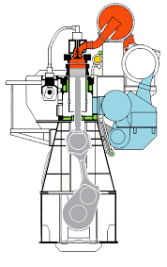
MAN B&W Diesel’s Off-line Pressure Management Indicator (PMI)

Slide 31
Ο ρόλος των αισθητήρων στα συστήματα τηλεμετρίας πλοίων
ΑΙΣΘΗΤΗΡΕΣ ΕΛΕΓΧΟΥ
ΑΙΣΘΗΤΗΡΕΣ ΕΝΤΟΠΙΣΜΟΥ ΒΛΑΒΩΝ
Αισθητήρας ανίχνευσης ασυνήθιστης δόνησης (knock) στον θάλαμο καύσης εντός της κυλινδροκεφαλής
Παρακολούθηση της Πίεσης εντός του Κυλίνδρου
Έξυπνη παρακολούθηση της καύσης (ICM)

